Slide 1
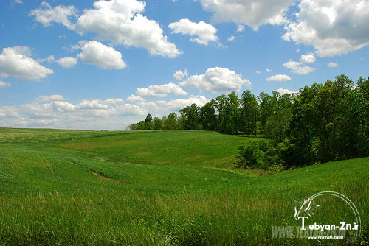
به نام خدا
نام و نام خانوادگی: علی ملایی
موضوع: درس 14جامعه شناسی

Slide 2
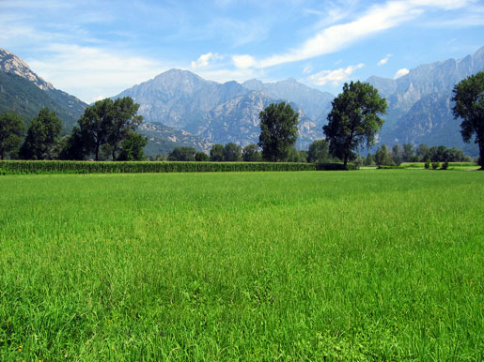
همه ی جوامع علومی را که به آن احتیاج دارند و با عقاید و ارزش هایشان مخالفت ندارد به سهولت می پذیرند و برای شناخت آنها اقدام واز آنها حمایت می کنند وعلومی را که به آنها نیاز ندارند دنبال نمی کنند آن بخش هایی را که مخالف عقاید و باورهایشان باشد نمی پذیرند.

Slide 3
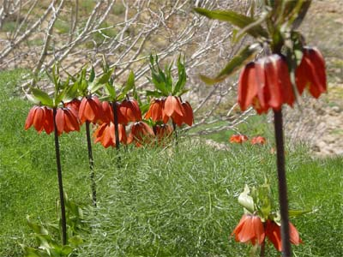
قوانین علمی اگر درست اند به جامعه ای خاص و به اعتقادات و ارزش های جوامع مختلف ارتباط ندارد اما جوامع مختلف براساس شناخت عمومی اعتقادات ارزش ها و نیازهای خود با قوانین علمی برخوردهایی متفاوت دارند.

Slide 4

آنچه از این درس آموختیم
تمام جهان های اجتماعی علوم مختلف را اگر با آرمان ها و ارزش های آنان مغایرت نداشته باشند را می پذیرند.در برخی موارد شناخت عمومی با شناخت علمی مغایرت می یابد که در این صورت با شناخت عمومی تغییر می کند و اصلاح می شود یا آن بخش از علوم که مغایرت دارد طرد می شود.

